Slide 1


REUNION TECHNIQUE
SAR - INPG
21 JUILLET 2025

Slide 2
INTRANTS

Slide 3

Base de données qui comportent des thématiques formulées par 234 agents, Nous recensons en moyenne, 2 thématiques par personne.

Slide 4
EXTRANTS

Slide 5
METHODOLOGIE
La base de données a été réorganisée par département
Exploitation
Maintenance
Direction Générale
SSE
Qualité
Laboratoire
Informatique
ABSMG
Finance & Comptabilité
Audit interne
Ressources humaines
Programme & Valorisation
Commercial & Marketing
Achats & Approvisionnements
Contrôle de Gestion
Juridique
Communication
Dans chaque département, les sous-thèmes puis les thèmes sont regroupés dans un TABLEAU DE SYNTHESE DES DEMANDES. En notant le nombre de requêtes par module, en tout, 56 modules sont recensés.

Slide 6
METHODOLOGIE (suite)
Une seconde révision du tableau de synthèse a permis de combiner quelques modules dont les sujets étaient similaires. À titre d’exemple, un groupe d’agents a souhaité se faire former en Système de Management Intégré (SMI) et en Système de Management de l’Environnement (SME), les deux demandes ont été combinées en un seul module, SMI-SMQ (module #52).
Les modules tels que le « raffinage » ou encore les «machines tournantes » seront délivrés en plusieurs sessions vu le nombre élevé de demandes.
Les demandes individuelles de sujets très spécifiques sont aussi intégrées séparément.

Slide 7

EXTRAIT- Liste des Modules
NUMERO | MODULE | TRIMESTRE
1 | LUBRIFICATION DES MACHINES TOURNANTES | 3
2 | LUTTE CONTRE LA MALVEILLANCE | 3
3 | MODULE TRANSPORT DE PRODUITS DANGEREUX | 4
4 | MODULE BUREAUTIQUE EXCEL SAP BASE DE DONNEES | 3
5 | MODULE CERTIFICATION GENIE DES PROCEDES ET PETROCHIMIQUES | 3
6 | MODULE CHAUDRONNERIE INDUSTRIELLE DANS LES RAFFINERIES | 3
7 | MODULE CHAUDRONNERIE INDUSTRIELLE ET HOMOLOGATION EN SOUDAGE TIG | 4
8 | MODULE CHROMATOGRAPHE- ANALYSE ET PROCEDES | 3
9 | MODULE CYBERSECURITE ET PERFORMANCE OPERATIONNELLE | 3
10 | MODULE DEVELOPPEMENT PERSONNEL ET GESTION DU STRESS | 3
Les modules sont planifiés pour un nombre maximal de 15 personnes.

Slide 8



Slide 9
FICHES TECHNIQUES

Slide 10
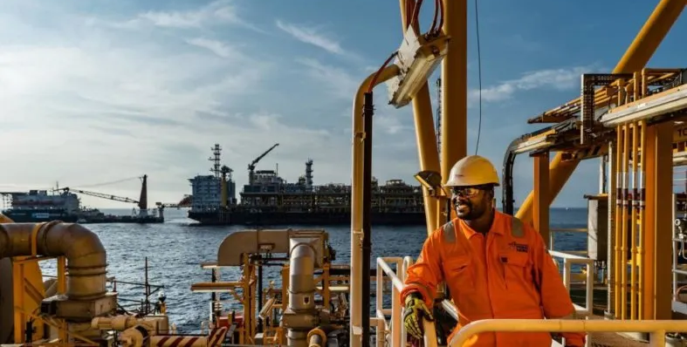




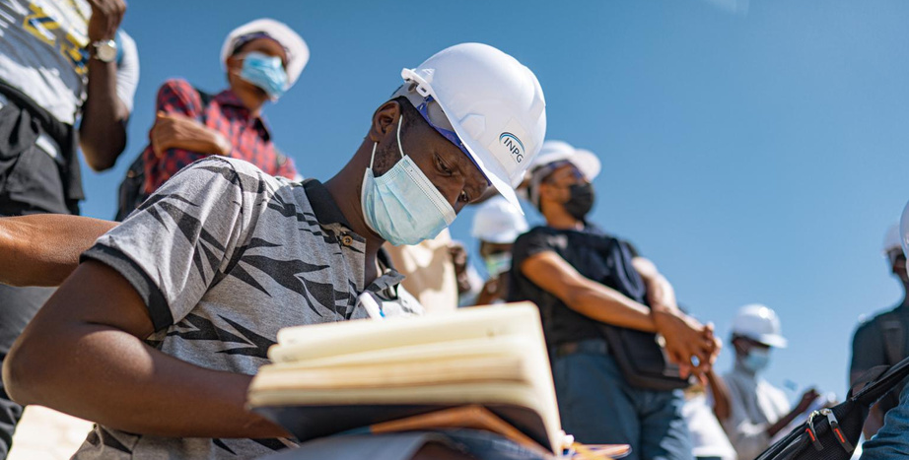



Quelques modules techniques PÉTROLGAZIÈRE
  INSTRUMENTATION INDUSTRIELLE
  RAFFINAGE
  MACHINES TOURNANTES ET POMPES HAUTE PRESSION
Quelques modules transversaux
  DEVELOPPEMENT PERSONNEL ET GESTION DU STRESS
  ANGLAIS TECHNIQUE
  MANAGEMENT DES HOMMES ET DES EQUIPES
6

Slide 11

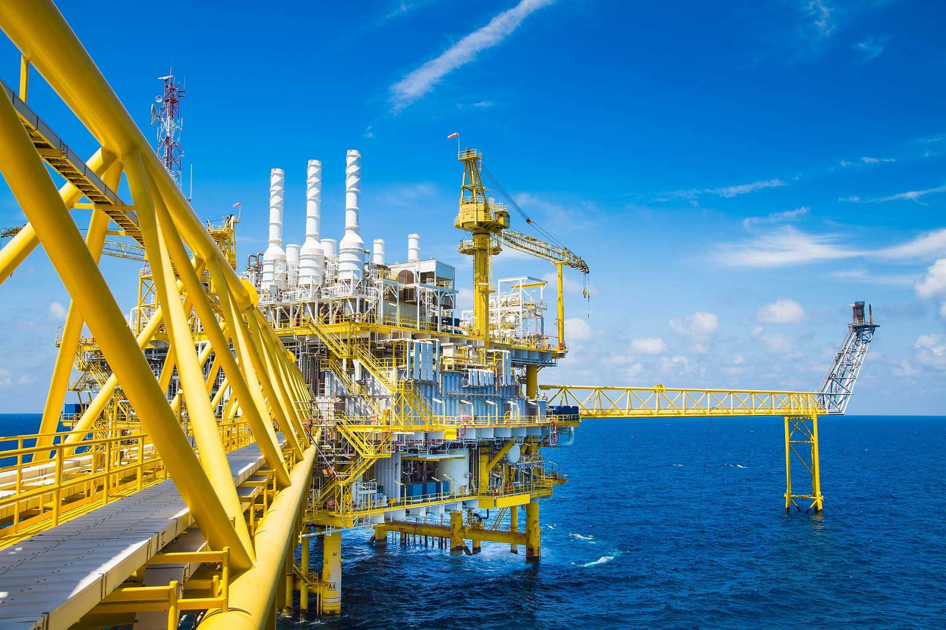



MERCI DE VOTRE ATTENTION
+ 221 33 824 04 00 / + 221 33 824 04 57
Immeuble Adja Koone Boulevard de l'est - Point E Dakar - SENEGAL
www.inpg.sn
contact@inpg.sn / training@inpg.sn

